Slide 1
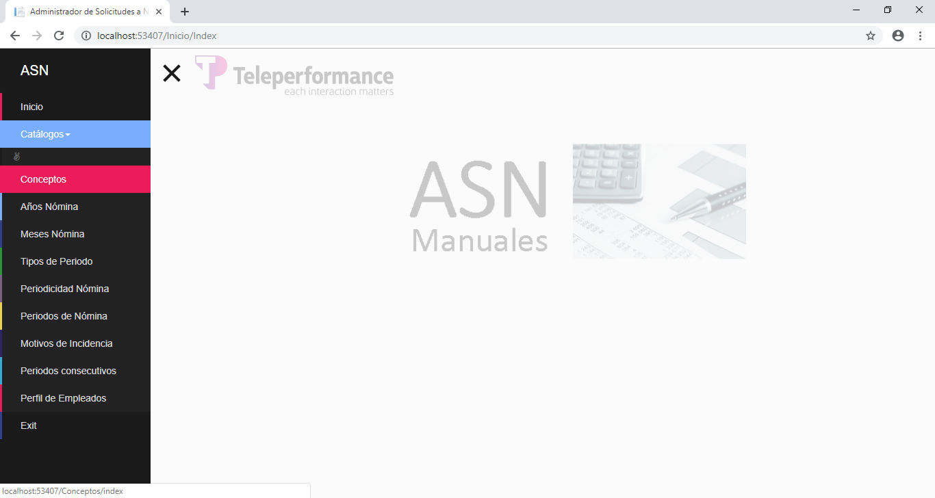
Menú
Orden debe ser:
Años
Meses
Periodicidad
Consecutivo
Período
Concepto
Motivos de Incidencia
Perfil de Empleados

Slide 2
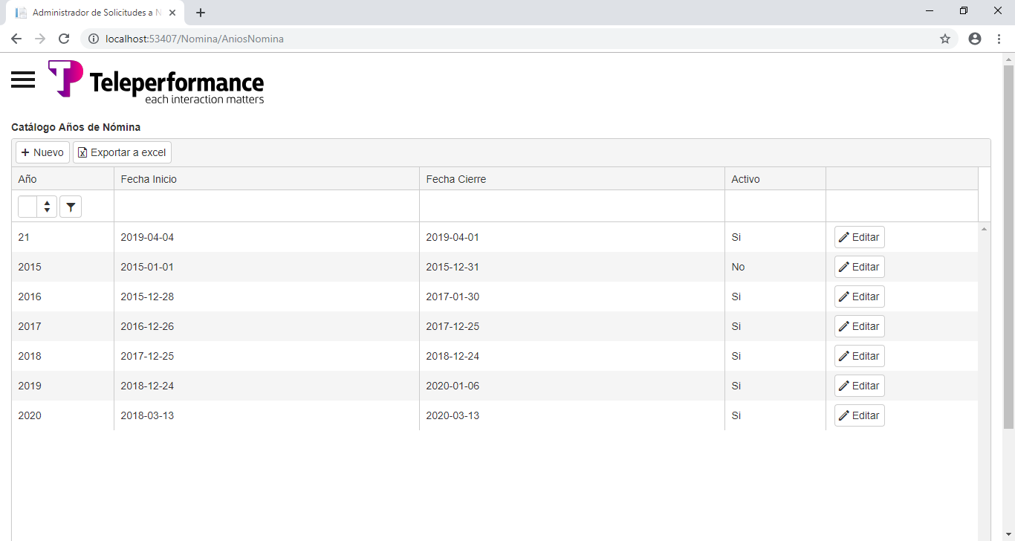
Años

Slide 3
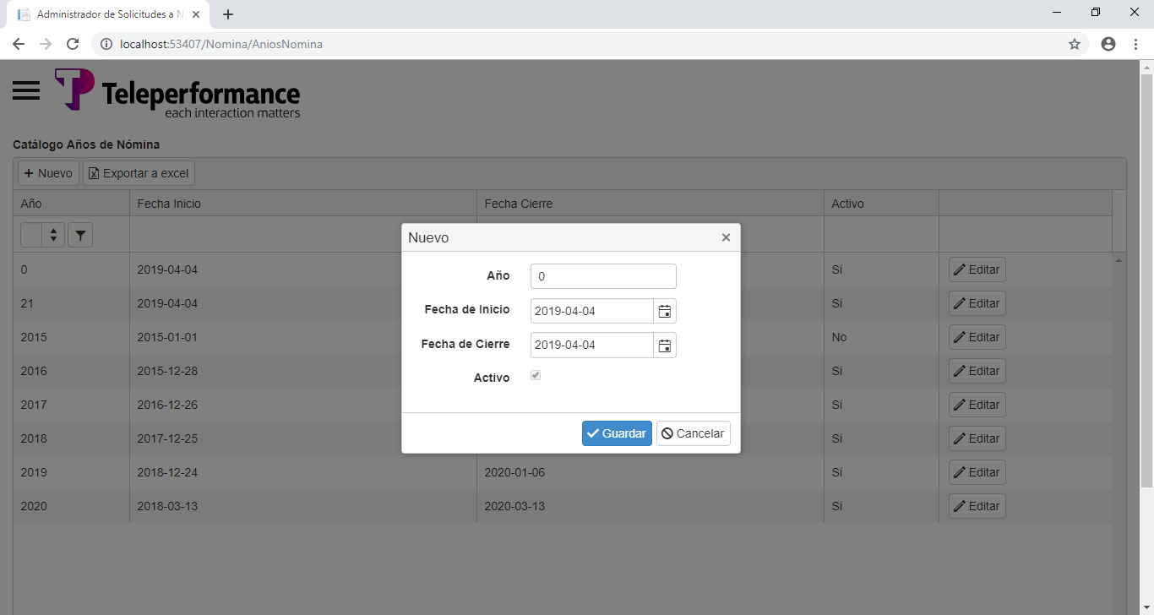
Años (Nuevo)

Slide 4
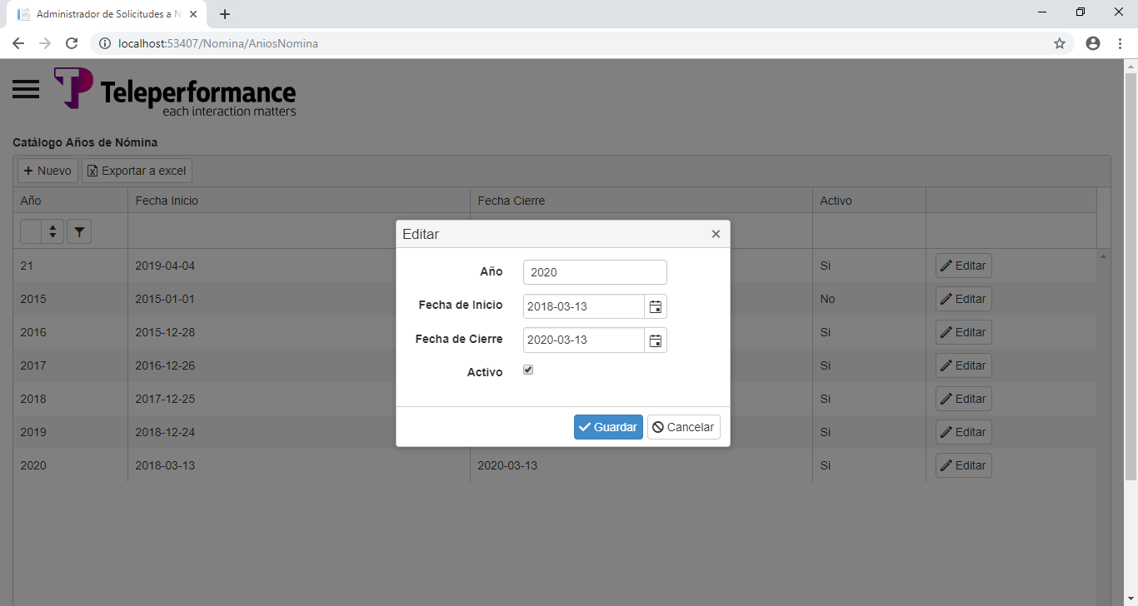
Años (Editar)

Slide 5
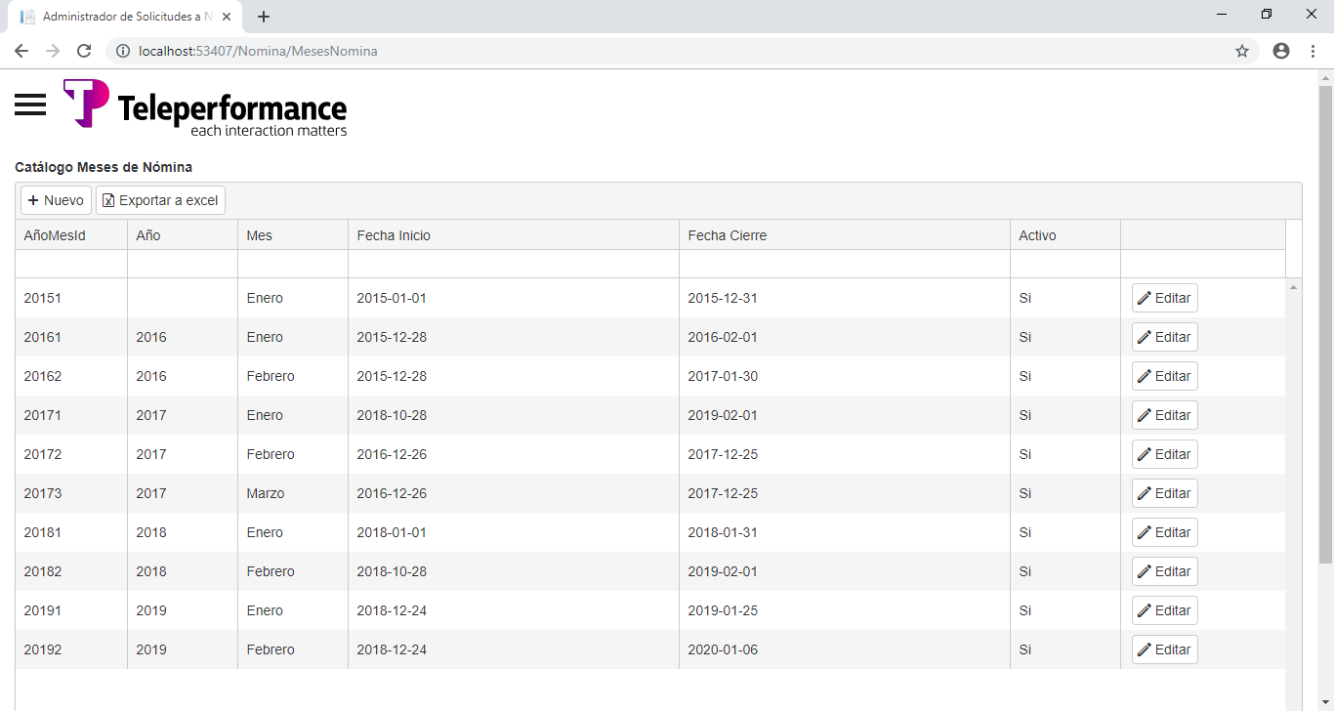
Meses

Slide 6
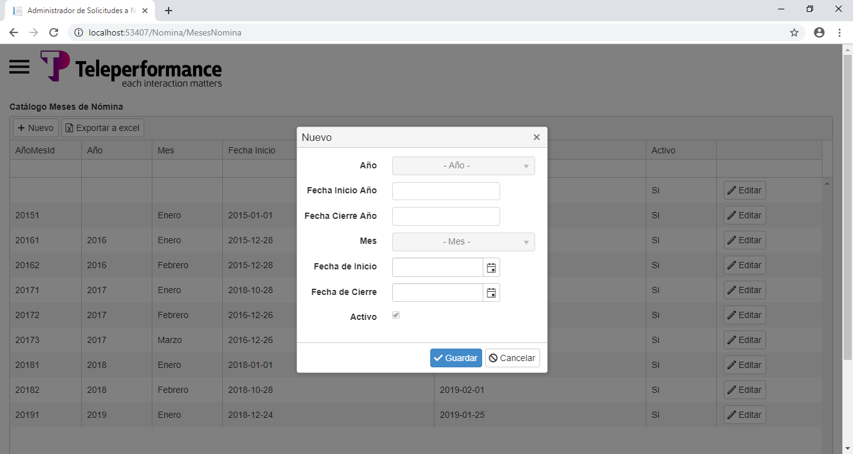
Meses (Nuevo)

Slide 7

Meses (Editar)

Slide 8
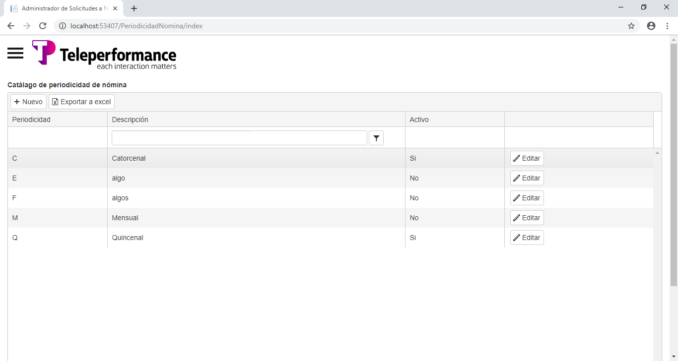
Periodicidad Nómina

Slide 9
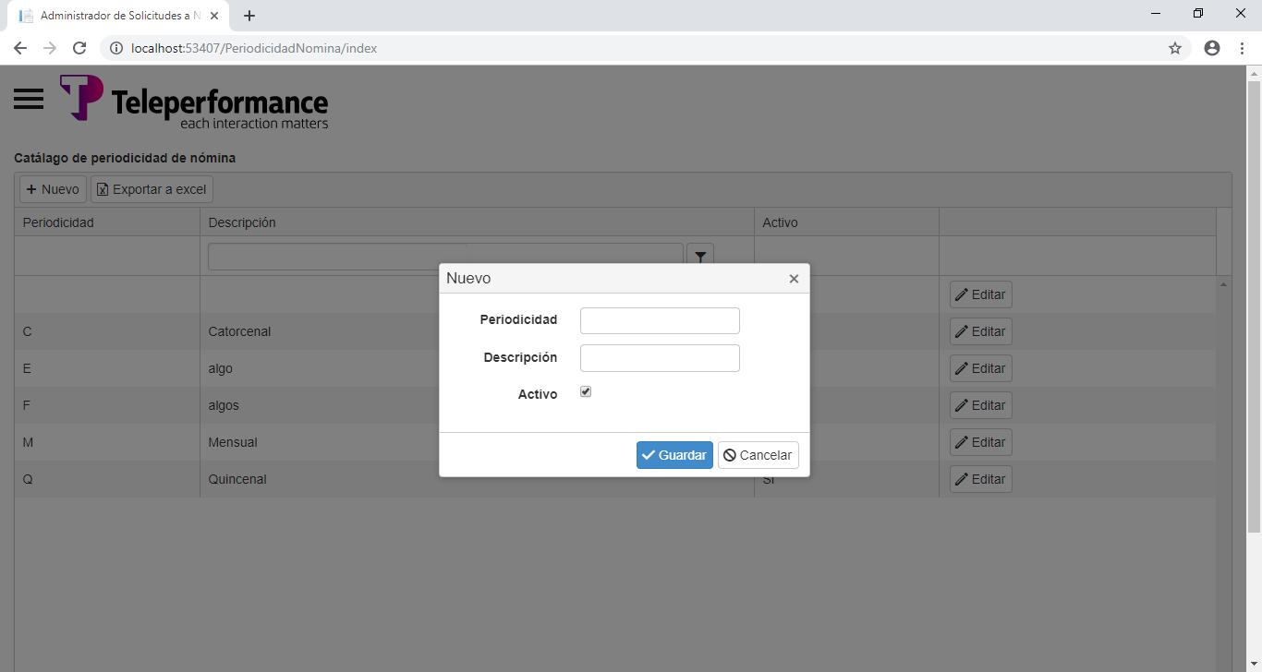
Periodicidad Nómina (Nuevo)

Slide 10

Periodicidad Nómina (Editar)
Agregar número máximo de consecutivos que corresponden a la periodicidad:
Ejemplo:
Máx. Consecutivos: 26

Slide 11
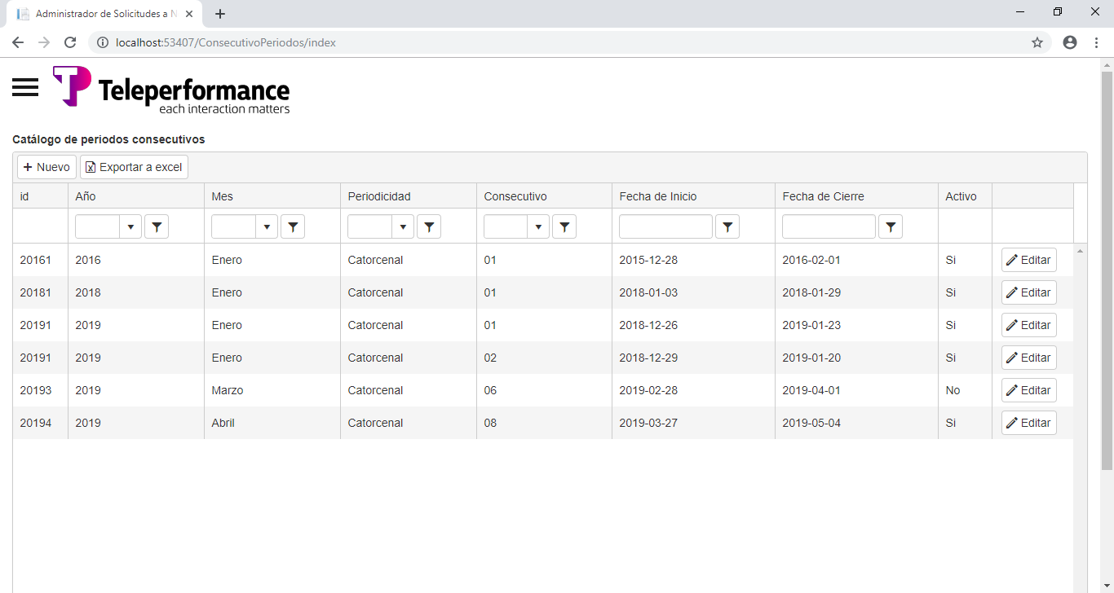
Períodos Consecutivos

Slide 12
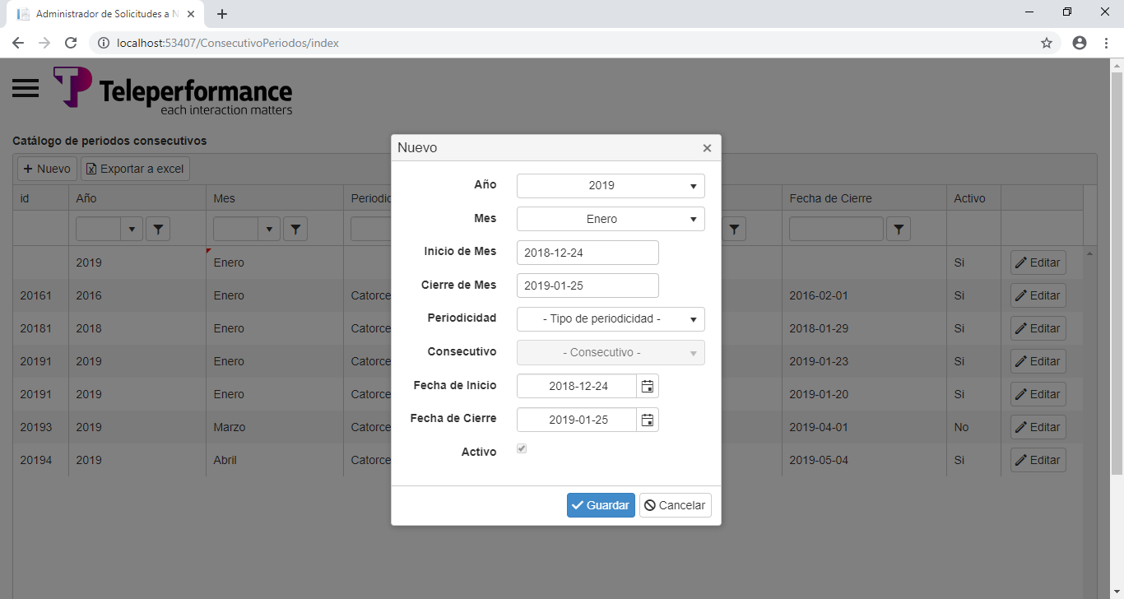
Períodos Consecutivos (Nuevo)

Slide 13

Períodos Consecutivos (Editar)
Agregar campo de tipo de consecutivo: Inicio, Fin, Otro.

Slide 14
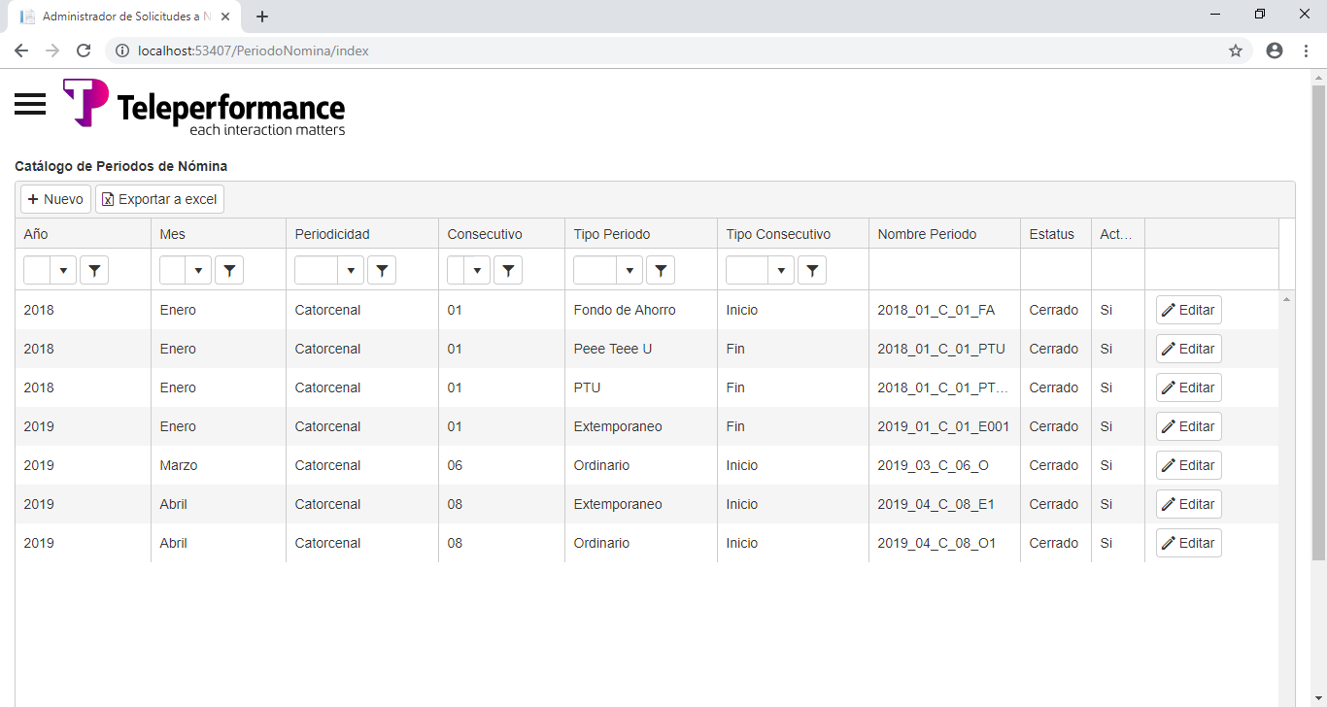
Períodos de Nómina
Que se quede como referencia pero que la definición esté en el catálogo de consecutivos

Slide 15
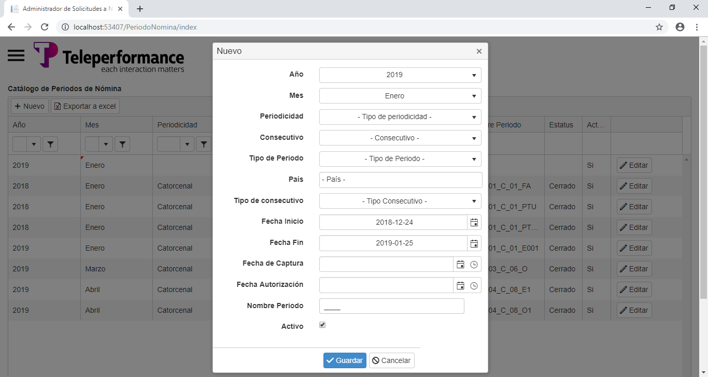
Períodos de Nómina (Nuevo)
Que se llene cuando se seleccione el consecutivo, que no sea editable

Slide 16
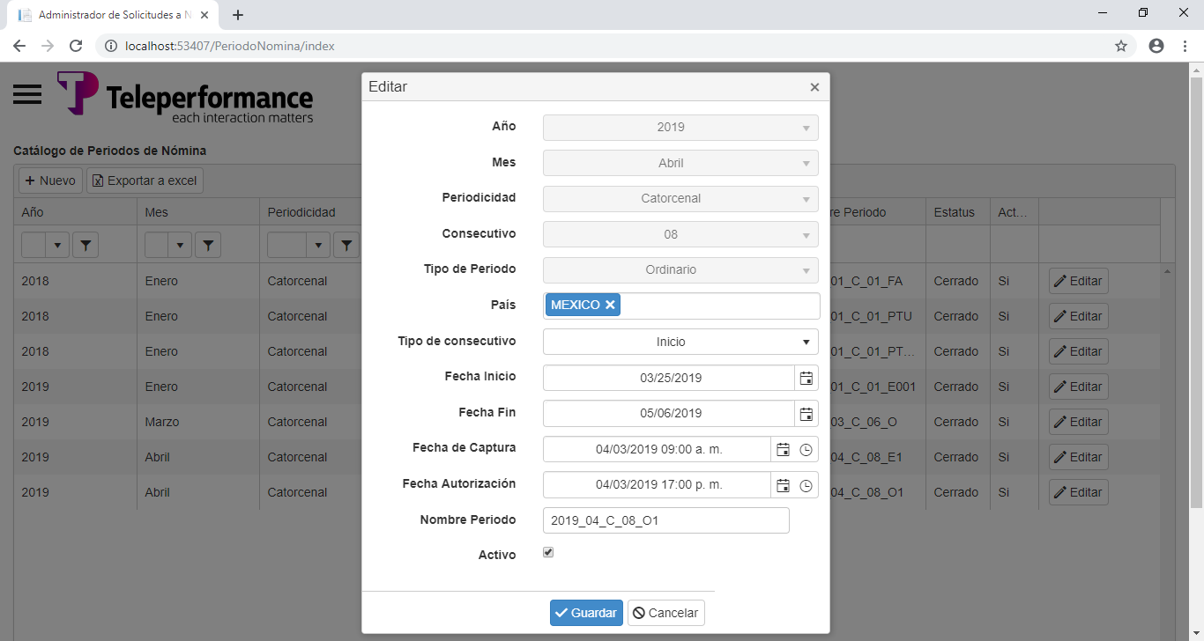
Períodos de Nómina (Editar)

Slide 17
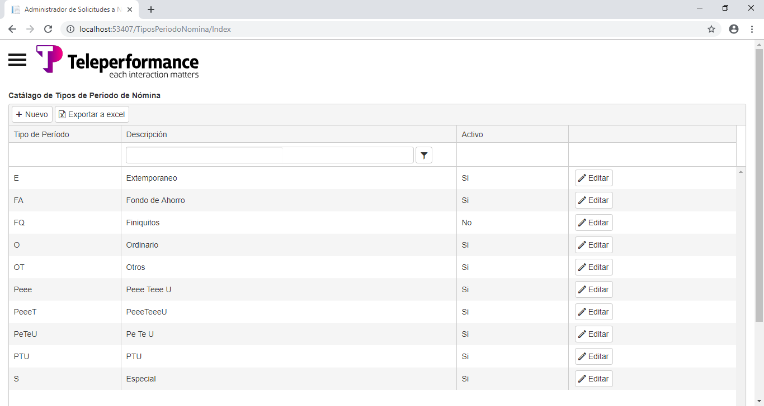
Tipos de Período

Slide 18
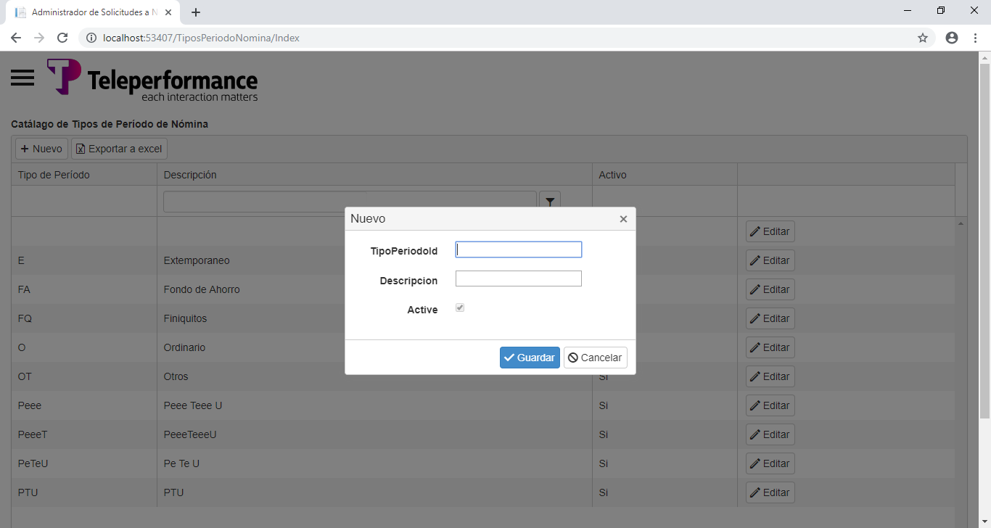
Tipos de Período (Nuevo)
corregir

Slide 19

Tipos de Período (Editar)

Slide 20
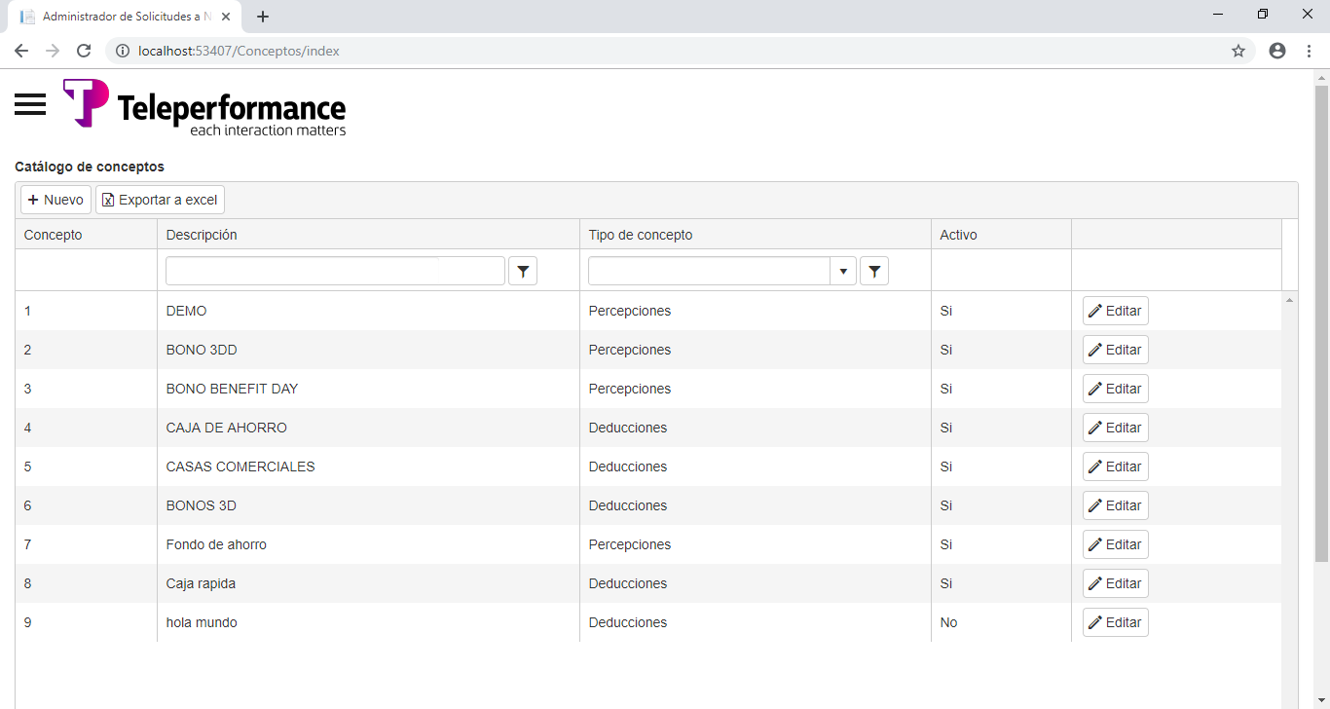
Conceptos

Slide 21

Concepto (Nuevo)

Slide 22

Conceptos (Editar)

Slide 23
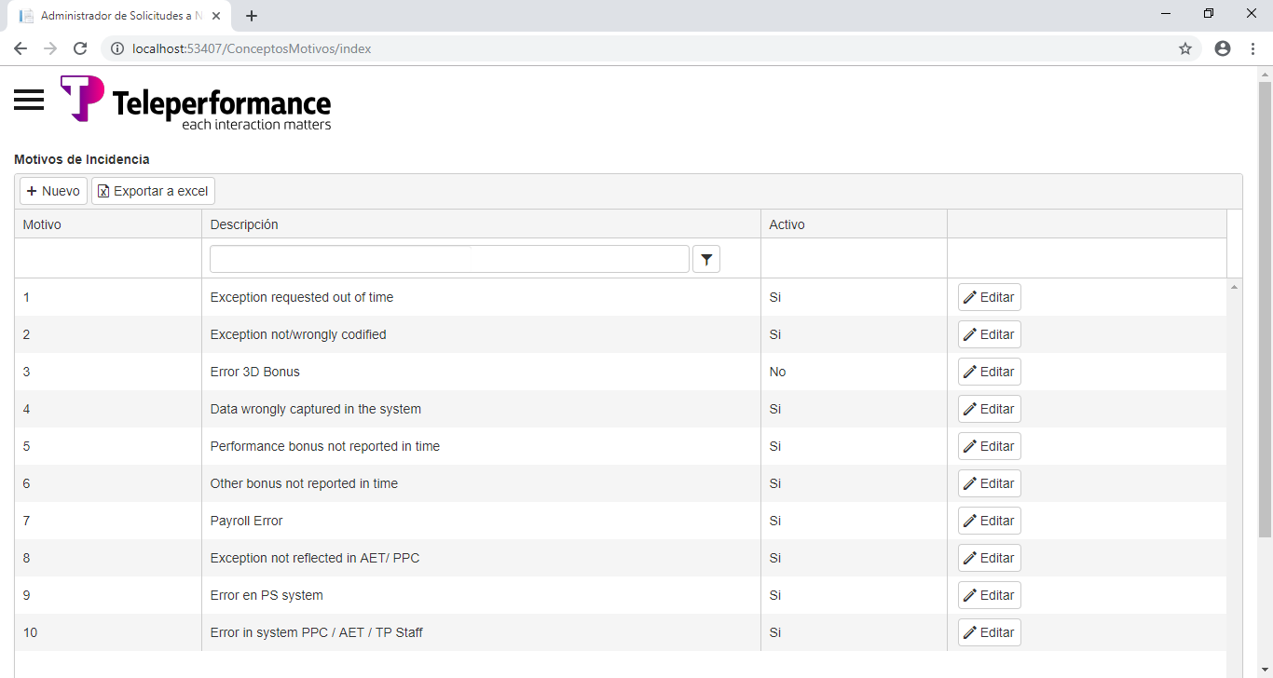
Motivos de Incidencia

Slide 24
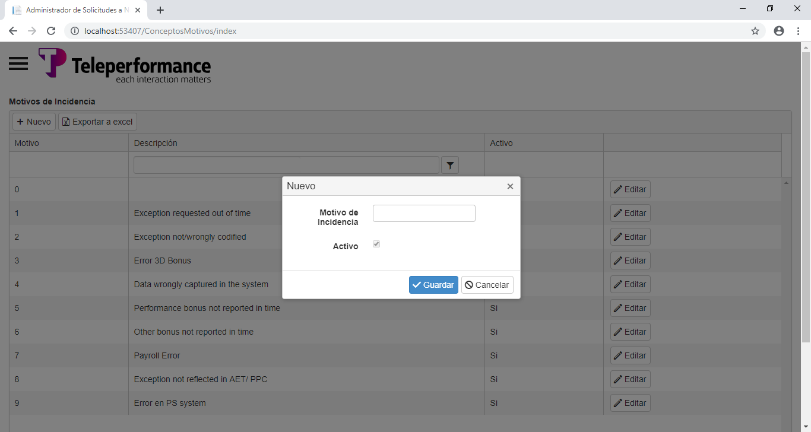
Motivos de Incidencia (Nuevo)

Slide 25

Motivos de Incidencia (Editar)

Slide 26
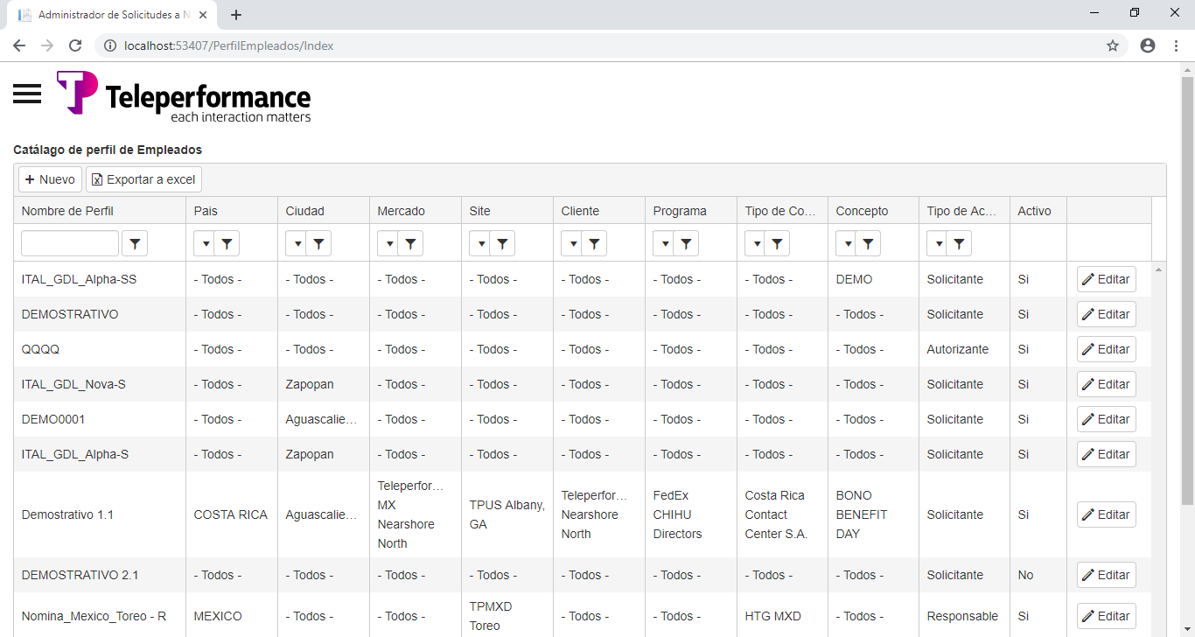
Perfil de Empleados

Slide 27
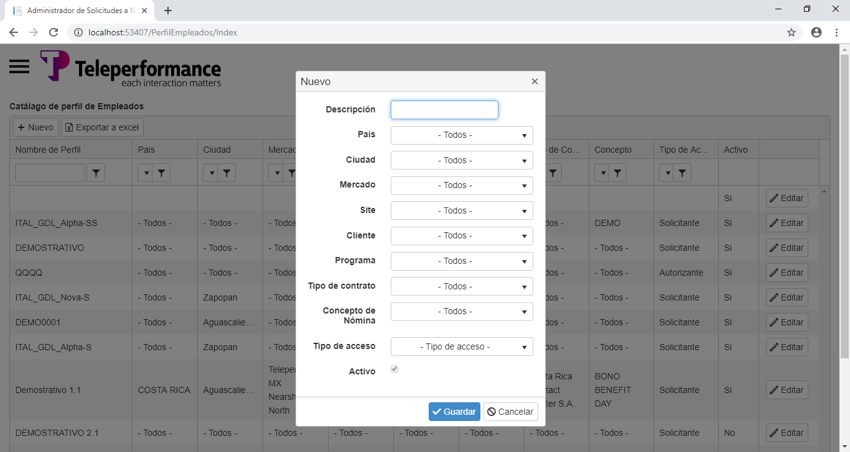
Perfil de Empleados (Nuevo)

Slide 28
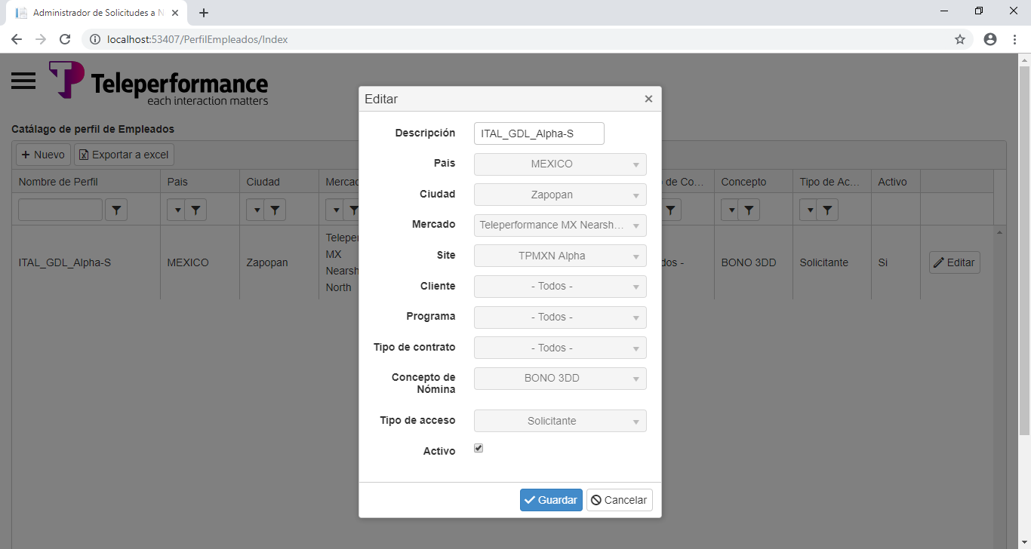
Perfil de Empleados (Editar)

